Slide 1

友達の家で
ともだち うち
第７課

Slide 2

第７課
パート
PART
１
道が
わかりません。

Slide 3
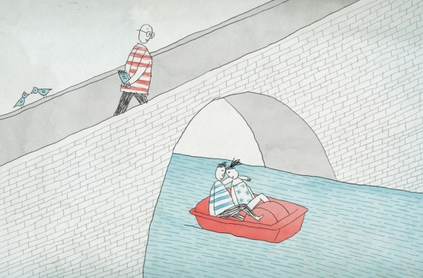

Slide 4
あります
“Có / Sở hữu”
Dùng cho đồ vật
～は ～が あります
ちちは 日本のカメラが あります。
わたしは お金が ありません。
～は ～が います
Dùng cho người và động vật
わたしは が
こいびと
いません。
あには が
います。
日本人のともだち

Slide 5
あります
“Có / Tồn tại”
Dùng cho đồ vật
～に ～が あります
まち こうえん
私の町に 公園が ありません。
あそこに デパートが あります。
Dùng cho người và động vật
～に ～が います
きょうしつ がくせい
教室に 学生が いません。
あそこに だれも いません。

Slide 6
Dùng mẫu câu này khi muốn nhấn mạnh vào vị trí tồn tại của người hoặc vật.
Dùng trong câu hỏi khi muốn biết ở một vị trí đã xác định có/tồn tại ai/cái gì.
ロビーに テレビが あります。
じむしょ
事務所に 田中さんが います。
～に ～が あります／います。
(1) [ở đâu] [có/tồn tại] [ai/cái gì]
(2) [ai/cái gì] [có/tồn tại] [ở đâu]
～は ～に あります／います。
Dùng mẫu câu này khi muốn
nhấn mạnh vào đối tượng (người hay vật)
Dùng trong câu hỏi khi muốn biết
đối tượng (người hay vật) hiện đang có/tồn tại/nằm ở vị trí nào
テレビは ロビーに あります。
こころ
あなたは ぼくの心に います。

Slide 7
Danh từ
の
Từ chỉ vị trí
Danh từ
Danh từ
つくえ
うえ
かばん
した
テレビ
なか
の
ほんや
まえ／うしろ
はなや
そば／となり
ぎんこう
ひだり／みぎ
わたし
ちかく

Slide 8
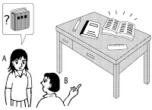
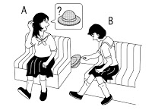
A：本は どこに ありますか。
B：（本は）机の上に あります。
つくえ うえ
A：ぼうしは どこに ありますか。
B：（ぼうしは）いすの後ろに あります。
うし

Slide 9
かばんの なかに 何が ありますか。
Trong cặp bạn có cái gì thế?
日本語の 本が あります。
Có sách tiếng Nhật
本と ノートが あります。
Có sách và vở
じしょ
本や ノートや 辞書 などが あります。
Có sách,vở, từ điển…
何も ありません。
Chả có gì cả…

Slide 10



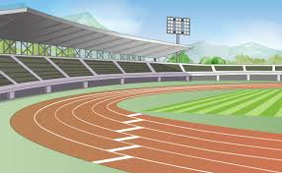
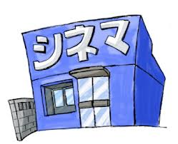

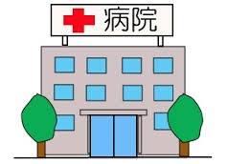
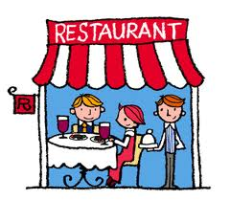



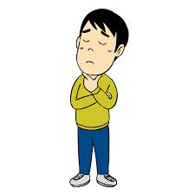

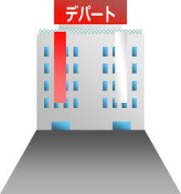
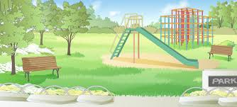
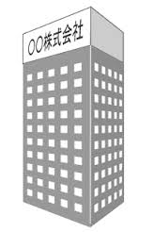

My house
リー
ぎんこう えいがかん びょういん あいだ
こうばん びょういん うし
かいしゃ こうえん となり
こうえん なか
びょういん まえ
子供たちは 公園の 中に います。
銀行は 映画館と 病院の 間に あります。
リーさんは 病院の 前に います。
交番は 病院の 後ろに あります。
会社は 公園の 隣に あります。
子供
Boss’s house

Slide 11
第７課
ĐỘNG TỪ DẠNG –TE
「て形」
パート
PART
２
パーティー
の準備

Slide 12
Cách phân loại
nhóm động từ
動詞グループ分け

Slide 13

動詞グループ分け
グループ１
書きます 読みます
帰ります 買います
漢字 iます
90%
グループ２
食べます 教えます
漢字 eます
漢字ます
寝ます 見ます
10%
起きます 借ります
漢字 iます
(Ngoại lệ)
グループ３
Có thể bỏ を
します
特別
来ます
Cách đọc biến đổi rất nhiều

Slide 14
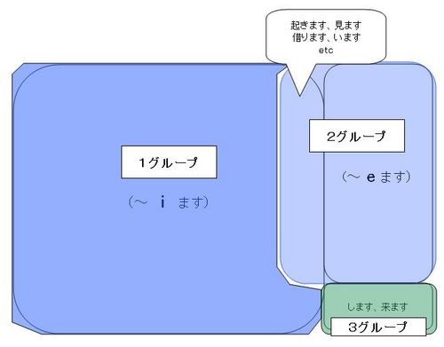

Slide 15
CÁCH CHIA
（つくりかた）
CHÚ Ý
行きます
🖝行って
[-i] [-chi] [-ri] thành [～って]
Group I
[-mi] [-ni] [-bi] thành [～んで]
[-ki] thành [～いて]
[-gi] thành [～いで]
[-shi] thành [～して]
Group II
Bỏ [masu], cộng thêm [～て]
Group III
します（する） して
きます（くる） きて

Slide 16
LUYỆN TẬP CHIA ĐỘNG TỪ DẠNG -TE
たちます
（たつ）
たって
かきます （かく）
かいて
すわります （すわる）
すわって
のみます （のむ）
のんで
かいます （かう）
かって
いそぎます （いそぐ）
いそいで
かします （かす）
かして
かえります （かえる）
かえって
よびます （よぶ）
よんで
もちます （もつ）
もって

Slide 17
LUYỆN TẬP CHIA ĐỘNG TỪ DẠNG -TE
たべます （たべる）
たべて
います （いる）
いて
みます
（みる）
みて
おしえます （おしえる）
おしえて
かります （かりる）
かりて
かいもの して
かいもの
します
（する）
おきます （おきる）
おきて
日本へ
きて
かけます （かける）
かけて
日本へきます（くる）

Slide 18
CÁC MẪU CÂU VỚI ĐỘNG TỪ DẠNG -TE
Đề nghị, mệnh lệnh lịch sự
Ｖて＋ください
(Xin mời…, Xin hãy…, xin vui lòng)
たって ください。
たちます。
Đứng lên.
(Xin mời) Hãy đứng lên.
なまえを かいて ください。
なまえを かきます。
Viết tên.
(Xin mời) Hãy viết tên.
明日９時に きます。
明日９時に きて ください。
Ngày mai đến lúc 9 giờ.
Ngày mai (xin mời) hãy đến lúc 9 giờ.

Slide 19

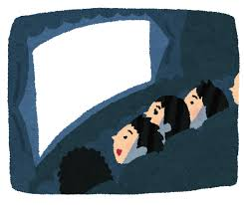

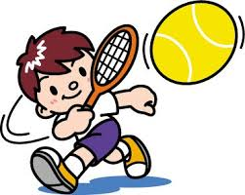
えいが み
見ましょう。
映画を 見ます。
見ませんか。
見に 行きます。
見てください。
おんがく き
RỦ RÊ
聞きましょう。
聞きませんか。
聞きに 行きます。
聞いてください。
音楽を 聞きます。
HÔ HÀO
ĐI ĐỂ…
MỆNH LỆNH
テニスを します。
しましょう。
しませんか。
しに 行きます。
してください。
To be continued

Slide 20
PRACTICE
毎日 日本語で 話して ください。
Hãy nói chuyện bằng tiếng Nhật hàng ngày.
明日 田中さんに この新しいコートを
おくって ください。
Ngày mai hãy gửi cho Mr.Tanaka cái áo choàng mới này.
（わたしを）きっさてんで ３０分ぐらい
まって ください。
Hãy chờ tôi ở bên quán giải khát khoảng 30’.

Slide 21
Vました／ません／ましょう
Vます
Vます＋に 行きます／来ます
Vます＋たいです
Vます＋方（かた）
Tạo DANH TỪ từ ĐỘNG TỪ
CÁCH…

Slide 22
HIỂU, BIẾT (cái gì)
Thể hiện
sự hiểu, biết
về cái gì đó xét
về mặt kiến thức
～は ～が わかります。
Hiểu, biết
えいご
わ
わたしは
英語
が
分かります。
ちゅうごくご
こいびとは
中国語
が
分かります。
Không hiểu
にほんご
Bさんは
日本語
が
分かりません。
Có hiểu không
かんじ
あなたは
漢字
が
分かりますか。

Slide 23

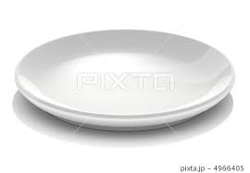
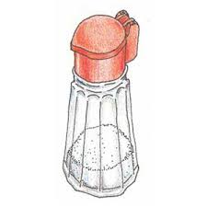


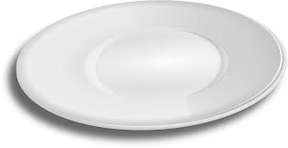
『どの』VS『どれ』
さら と
しお と
お皿を取ってください。
塩を取ってください。
Hãy lấy cho tôi cái đĩa!
Hãy lấy cho tôi lọ muối!
どの皿ですか。
Cái nào ạ?
どれですか。

Slide 24
第７課
パート
PART
３
みんなで
楽しい
パーティー

Slide 25
CÁC MẪU CÂU VỚI ĐỘNG TỪ DẠNG -TE
Câu tiếp diễn:
thể hiện
hành động đang diễn ra
なに
Ｖて＋います
(Đang…)
なにを していますか。
バスを まって います。
バスをまちます。
Đợi xe buýt.
Đang đợi xe buýt.
タバコを すって います。
タバコを すいます。
Hút thuốc lá.
Đang hút thuốc lá.
日本語を 勉強します。
日本語を 勉強して います。
Học tiếng Nhật.
Đang học tiếng Nhật.

Slide 26
えいが み
映画を 見てください。
映画を 見ています。
おんがく き
MỆNH LỆNH
音楽を 聞いてください。
TIẾP DIỄN
音楽を 聞いています。
To be continued
テニスを してください。
テニスを しています。

Slide 27
PRACTICE
今 日本語の うたを 聞いています。
Bây giờ tôi đang nghe bài hát tiếng Nhật.
かい
今 Minhさんは ２階の２０9の きょうしつで Lam先生と はなしています。
Bây giờ bạn Minh đang nói chuyện với thầy Lâm ở phòng 201 tầng 2.
えき
た
今 ハノイ駅の 前で 立っていますから、すぐ むかえに きて ください。
Bây giờ tôi đang đứng ở ga Hà Nội nên hãy đến đón tôi ngay.

Slide 28
『ましょうか』の使い方
きっぷ まい いっしょ い
Let’s (do smt)
切符が２枚ありますが、一緒に行きましょう。
切符が２枚ありますが、一緒に行きませんか？
Do you want to
(do smt) with me?
切符が２枚ありますが、一緒に行きましょうか？
てつだ
手伝いましょうか？
Shall I do smt for you!
にもつ はこ
あなたの荷物を運びましょうか。
も
いすを持ってきましょうか。

Slide 29

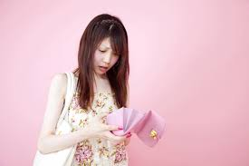
『まだ』VS『もう』
しゅくだい
A：もう 宿題を しましたか。
VẪN CÓ
お金が あります。
お金が ありません。
B：はい、もう しました。
C：いいえ、まだ です。
お金が まだ あります。
VẪN CHƯA CÓ
D：いいえ、まだ していません。
お金が まだ ありません。
KHÔNG CÓ NỮA
お金が もう ありません。

Slide 30
いつが
どこが
なにが
だれが
Hỏi cho đối tượng là chủ thể của câu
も
明日 ランさんは ケーキを 持ってきます。
Ngày mai bạn Lan sẽ mang bánh ngọt tới.
きゃく
キムさんは お客さんと 話しています。
Anh Kim đang nói chuyện với khách hàng.
いっしょ りょこう
先生は みんなと一緒に 旅行に 行きません。
Thầy giáo sẽ không đi du lịch cùng mọi người.

